Slide 1

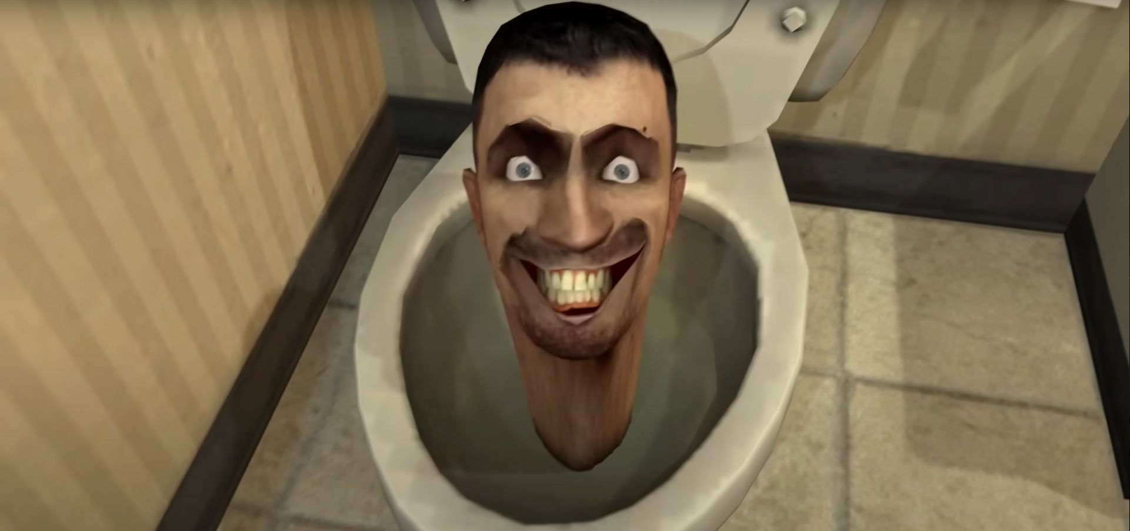
Skibidi Toilet
Martin Novan 3.D

Slide 2
O skibidi toilet
je internetový mem v podobě série krátkých virálních videí
Sérii vytvořil na svém youtubovém kanálu gruzínský animátor Alexej Gerasimov

Slide 3
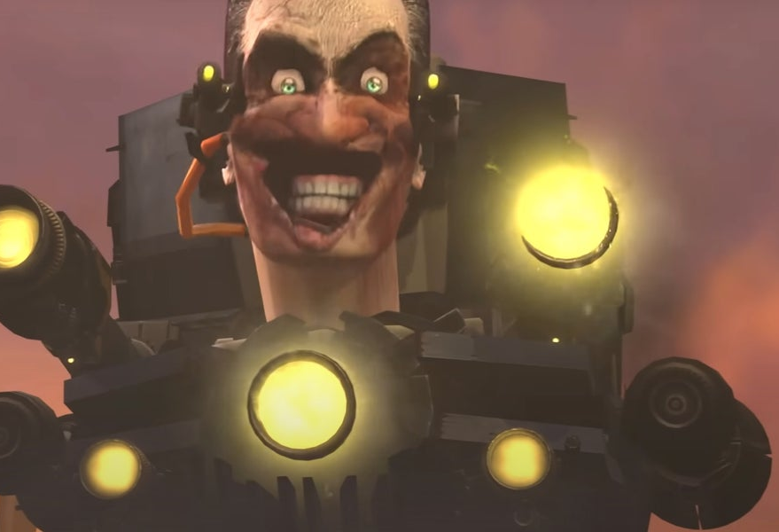
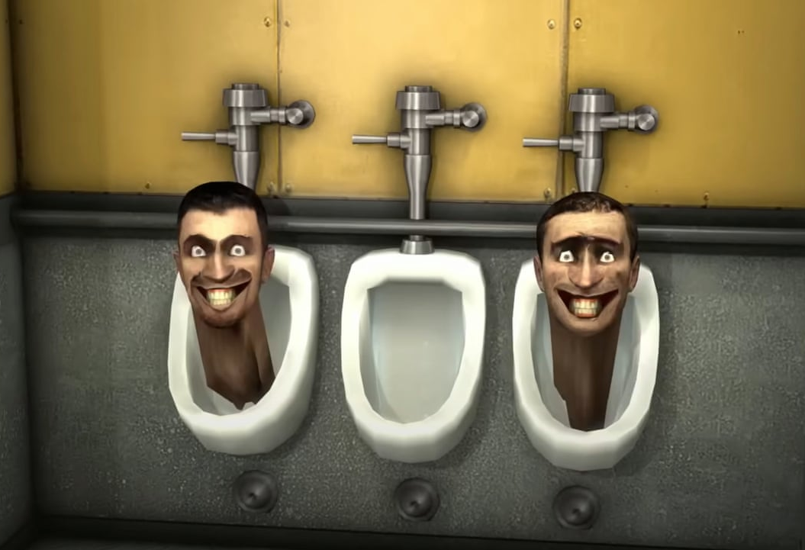
Děj
zobrazuje konflikt mezi zpívajícími záchody s lidskou hlavou - titulními „Skibidi Toilets“ - a humanoidy s kamerami, reproduktory a televizory místo hlavy.
Mezi toaletami a aliancí Kameramanů a Mluvčích se brzy rozvine válka
Titánský Mluvčí je infikován parazitem ovládajícím mysl, což způsobí, že se Titánský Mluvčí obrátí proti alianci.

Slide 4

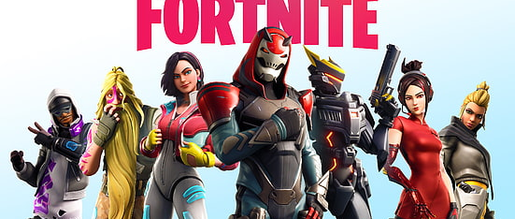
Charakteristika
Seriál obsahuje odkazy na videohry, například G-Toilet má tvář postavy z herní série Half-Life.
Často předváděné tance Mluvčích pocházejí z battle royale hry Fortnite.
Server Business Insider popsal seriál jako „nekonečné závody ve zbrojení, kdy záchodky i jejich nepřátelé [vyrábějí] silnější bojovníky“
Tato fotka od autora Neznámý autor s licencí CC BY-NC

Slide 5


Popularita
Publikum Skibidi Toilet patří převážně ke generaci Alpha
V oblibě mezi žáky základních škol
Někteří příslušníci starších generací označili seriál za „Brain Rot“
seriál si našel cestu do internetových memů a videí na Instagramu a TikToku
některá slova v textech písní za slang generace Alfa, včetně „skibidi“, pro humorný efekt
Tato fotka od autora Neznámý autor s licencí CC BY-NC

Slide 6
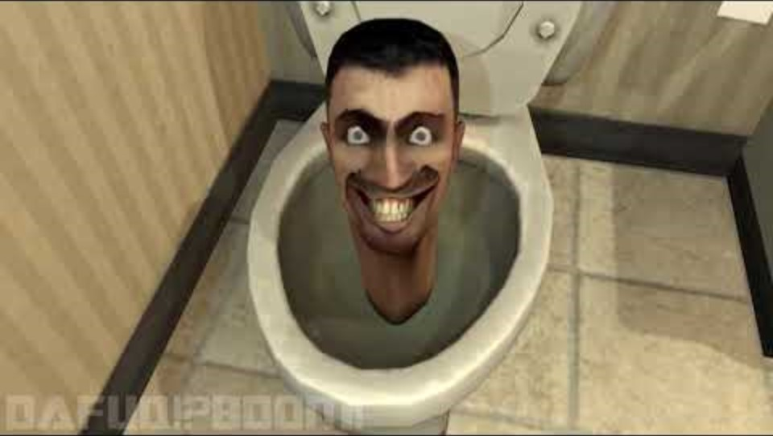
Ukázka

Slide 7
Děkuji za pozornost

Slide 8
Zdroje
Přispěvatelé Wikipedie, Skibidi Toilet [online], Wikipedie: Otevřená encyklopedie, c2024, Datum poslední revize 15. 08. 2024, 20:07 UTC, [citováno 26. 09. 2024] https://cs.wikipedia.org/w/index.php?title=Skibidi_Toilet&oldid=24166648
20240123 Omega Marine v long v 2 full res 1 (youtube.com)

